Slide 1
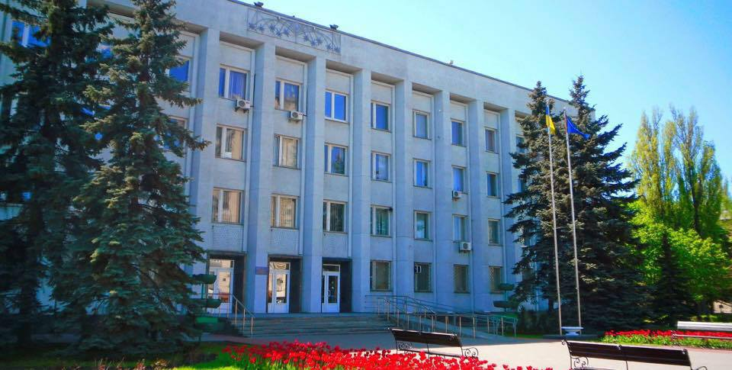
Виконані ремонтні роботи РУО
Програма соціально-економічного розвитку-2017 р. (станом на 10.07.17)

Slide 2
Дошкільні навчальні заклади
(До/Після)

Slide 3
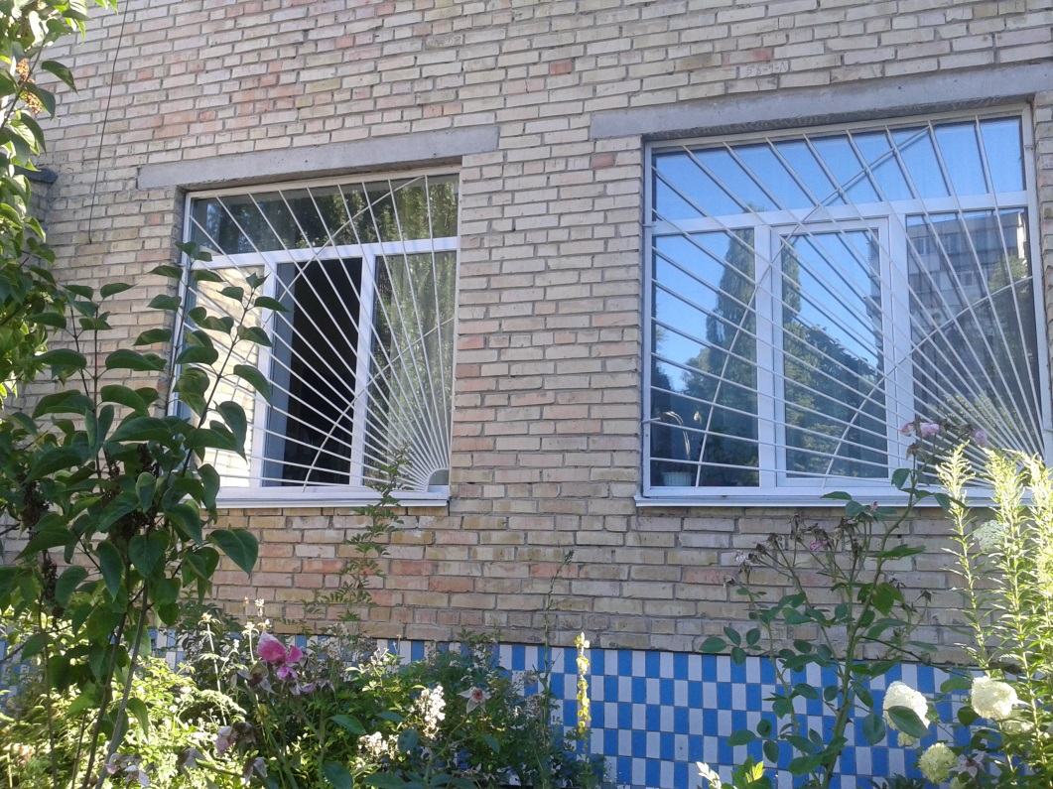
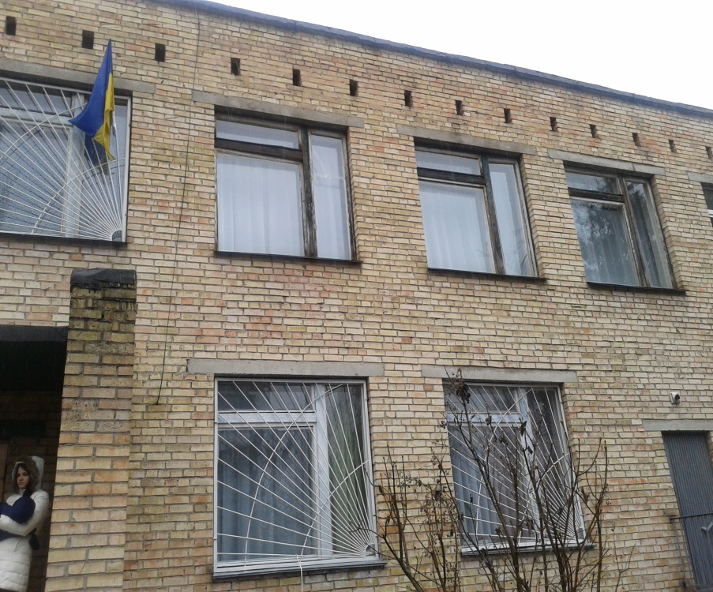
Дошкільний навчальний заклад № 68 (Вул. Жмеринська, 1-А)
Заміна вікон
Загальна вартість робіт – 256 234,80 тис. грн.

Slide 4
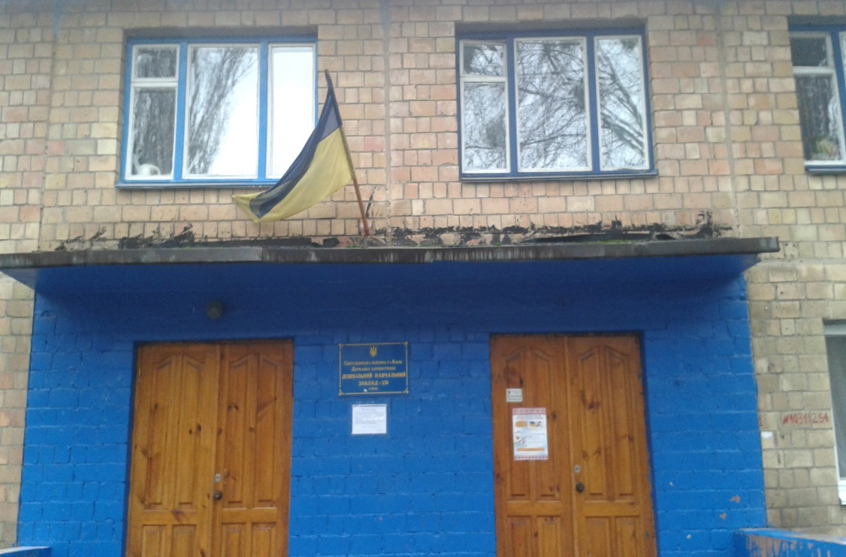
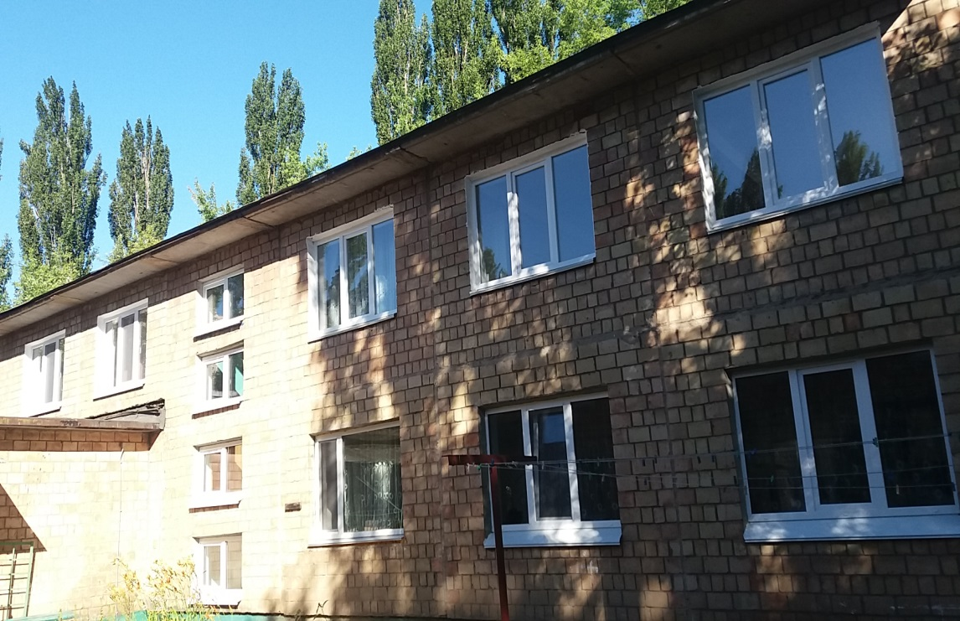
Дошкільний навчальний заклад № 251 (Вул. Зодчих, 32-А)
Заміна вікон
Загальна вартість робіт – 488 050,20 тис. грн.

Slide 5
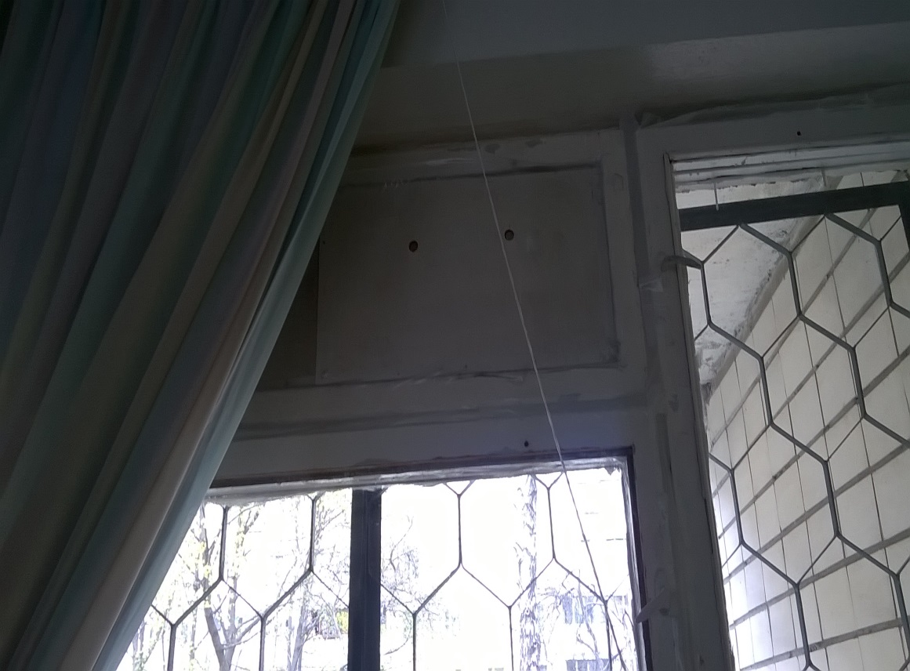
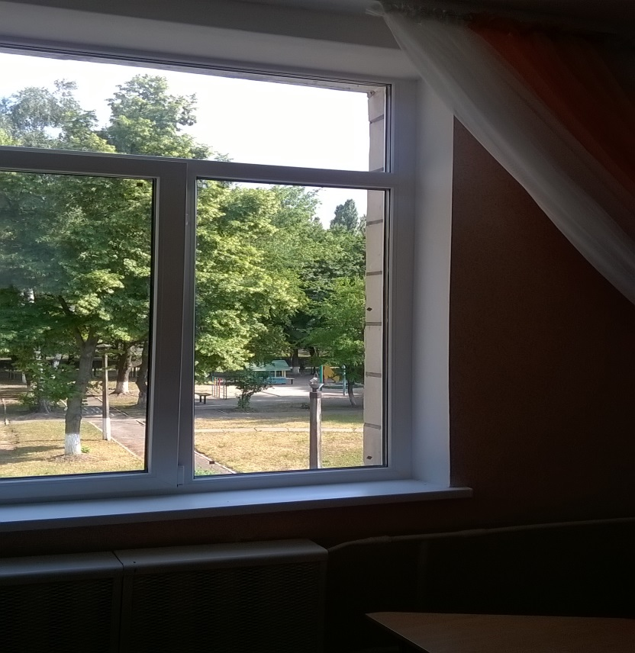
Дошкільний навчальний заклад № 669 (Вул. Жмеринська, 26-А)
Заміна вікон
Загальна вартість робіт – 279 684,00 тис. грн

Slide 6
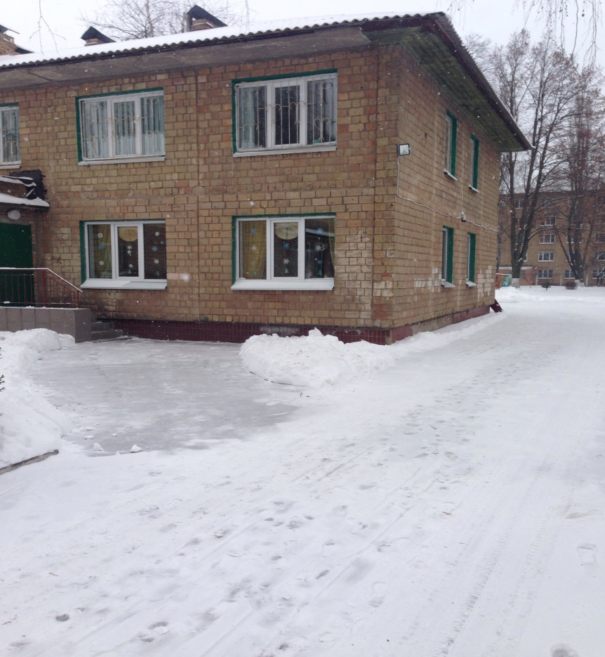
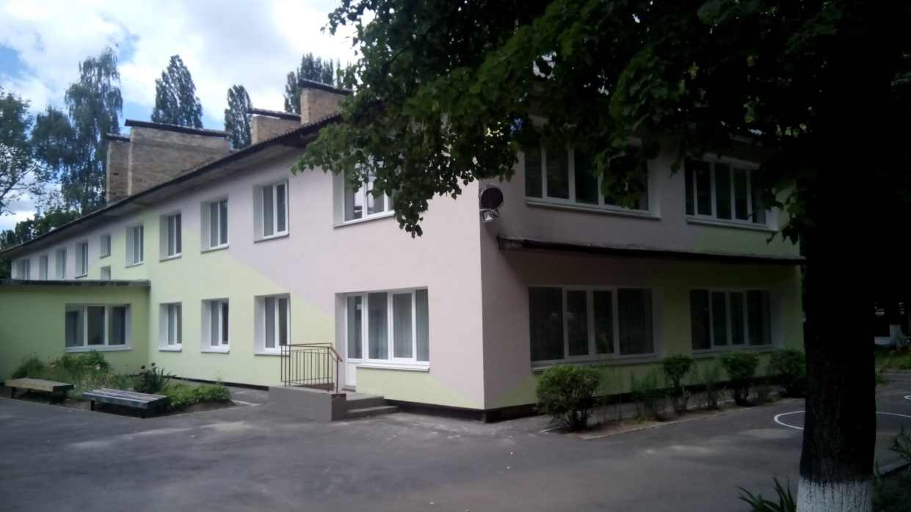
Дошкільний навчальний заклад № 219 (Бульв. Кольцова, 7-А)
Капітальний ремонт фасаду
Загальна вартість робіт – 565 706,00 тис. грн

Slide 7
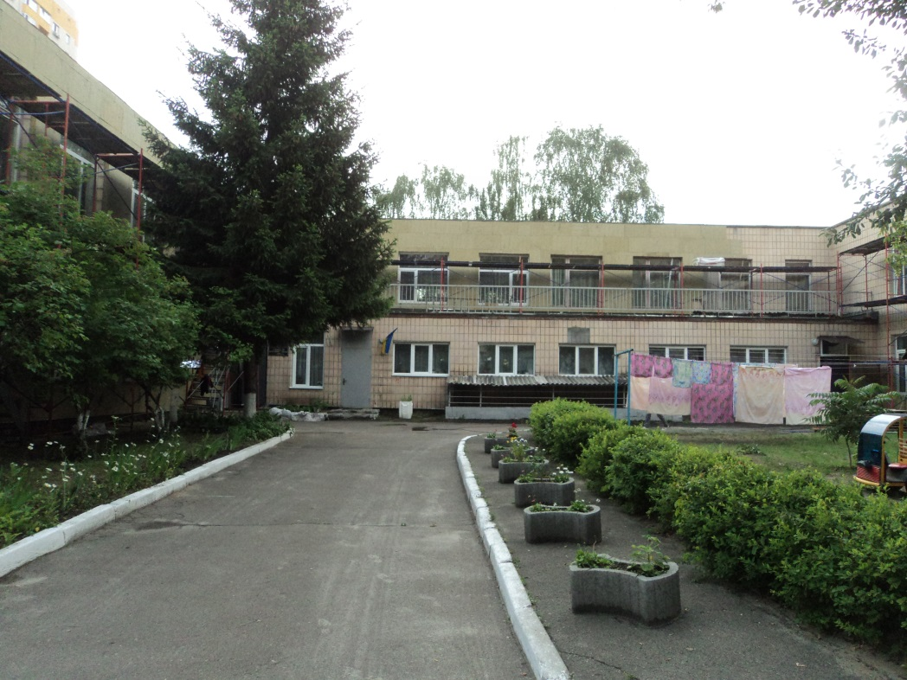
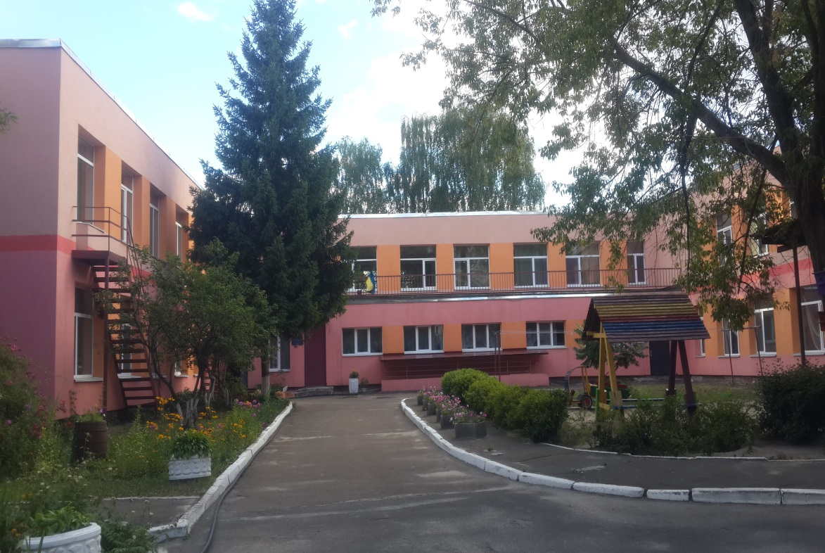
Дошкільний навчальний заклад № 694 (Просп. Академіка Корольова, 12-Д)
Капітальний ремонт фасаду
Загальна вартість робіт – 532 646,00 тис. грн

Slide 8
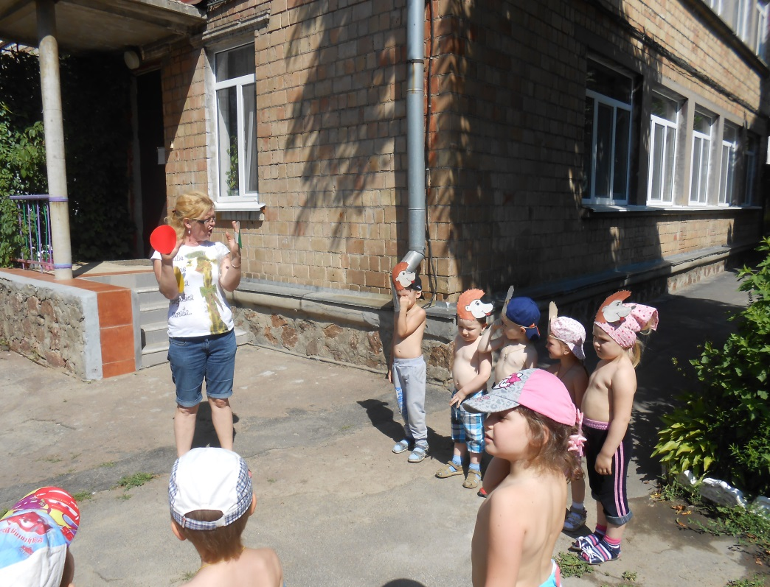
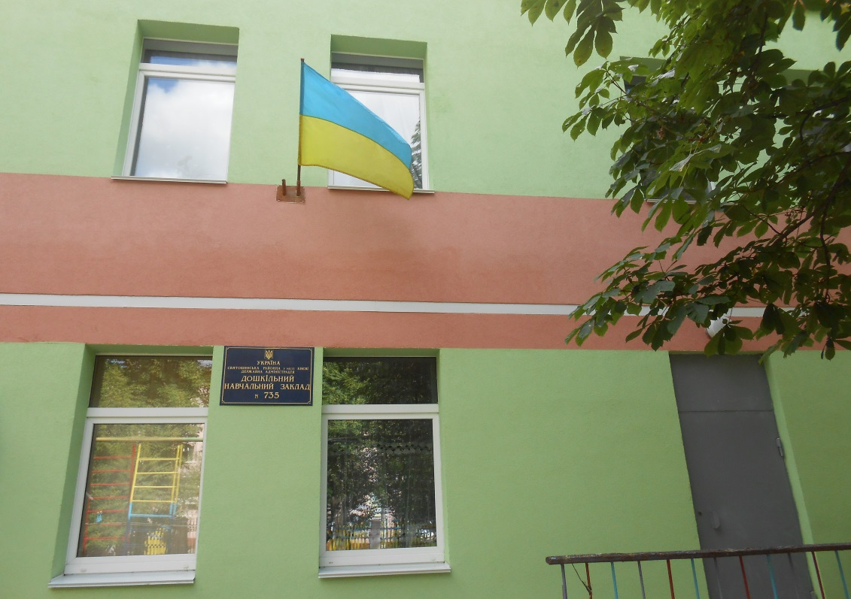
Дошкільний навчальний заклад № 735 (Вул. Чистяківська, 1-А)
Капітальний ремонт фасаду
Загальна вартість робіт –488 063,00 тис. грн

Slide 9
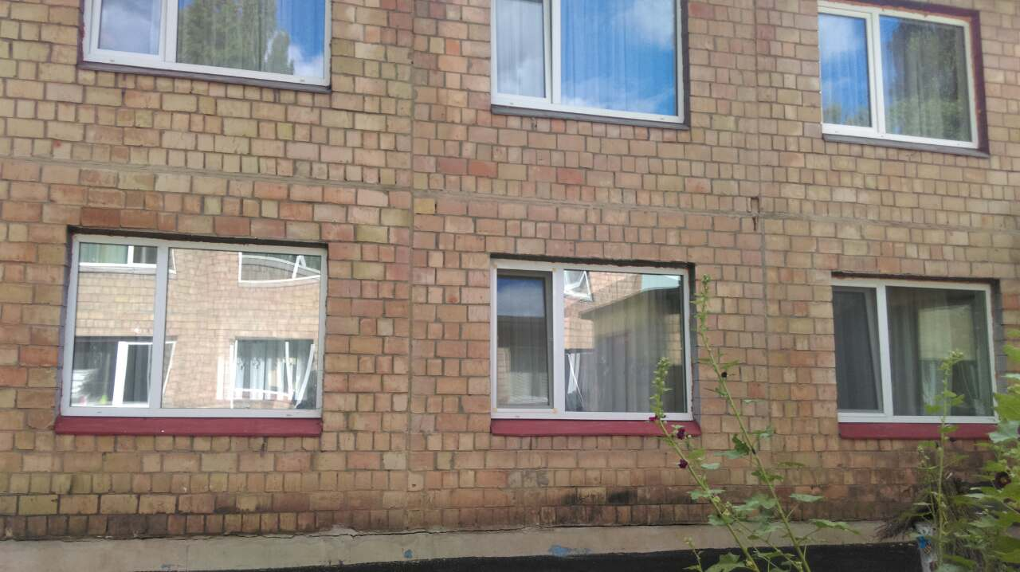
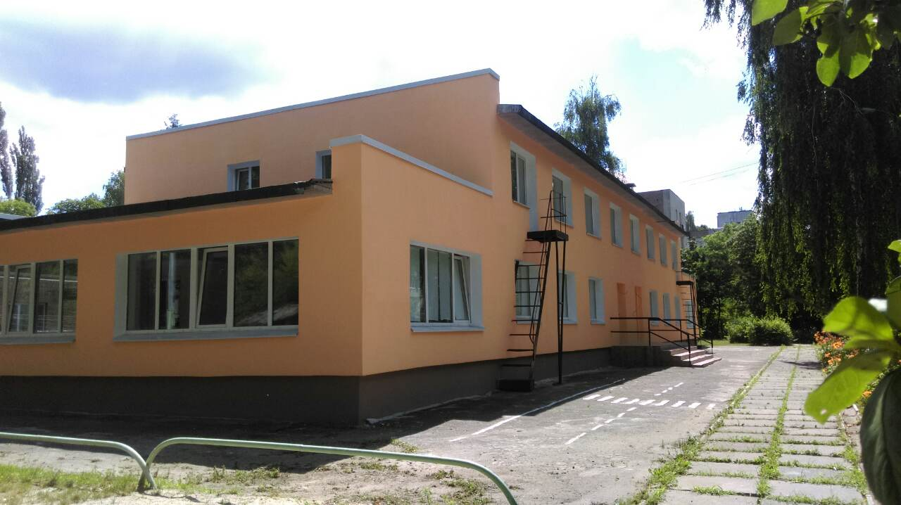
Дошкільний навчальний заклад № 95 (Бульв. Ромена Роллана, 4-А)
Капітальний ремонт фасаду
Загальна вартість робіт –654 484,80 тис. грн

Slide 10
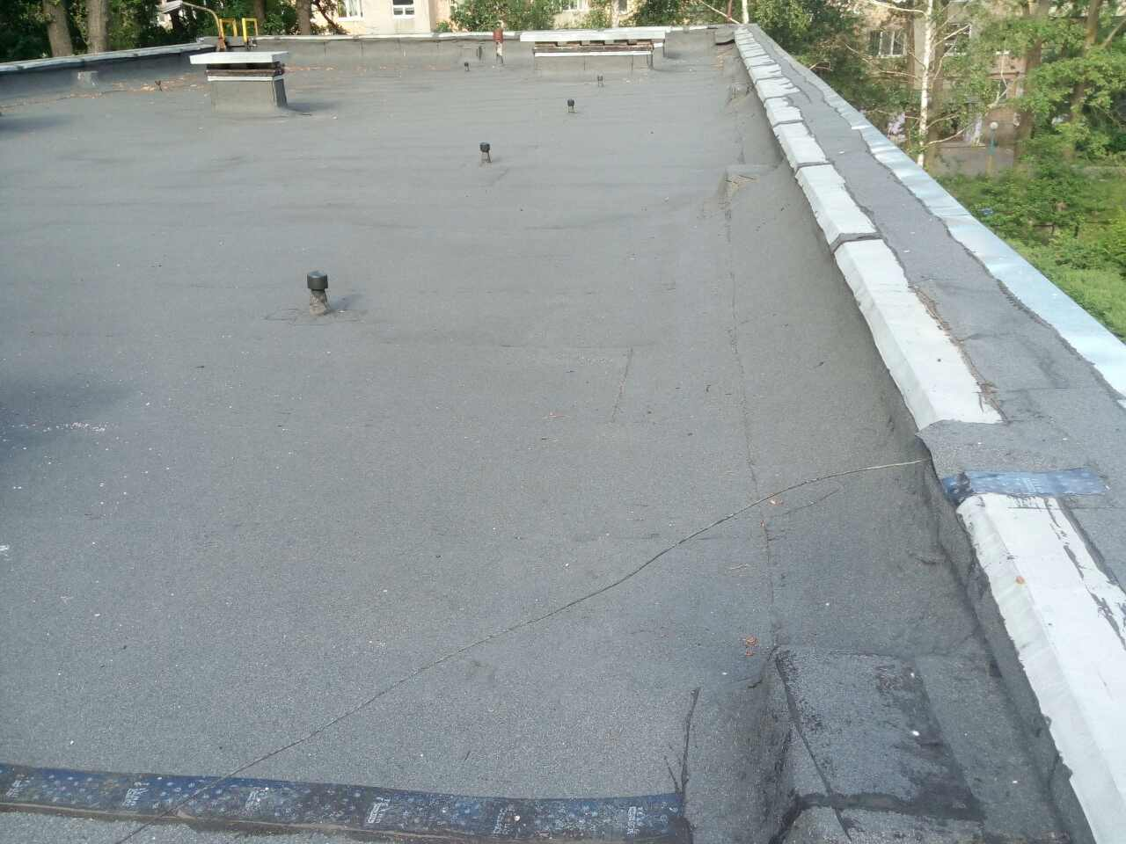
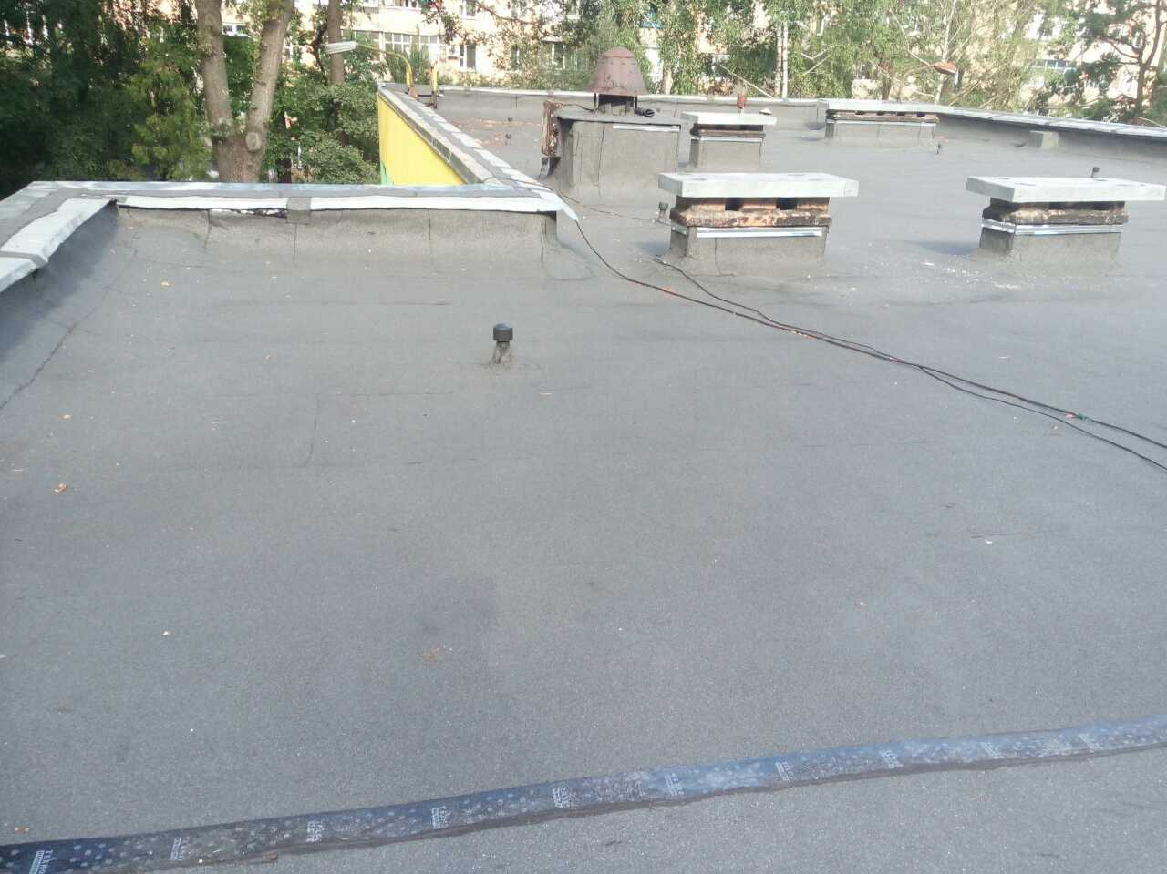
Дошкільний навчальний заклад № 682 (Вул. Синьоозерна, 6)
Капітальний ремонт покрівлі
Загальна вартість робіт –97 359,00 тис. грн

Slide 11
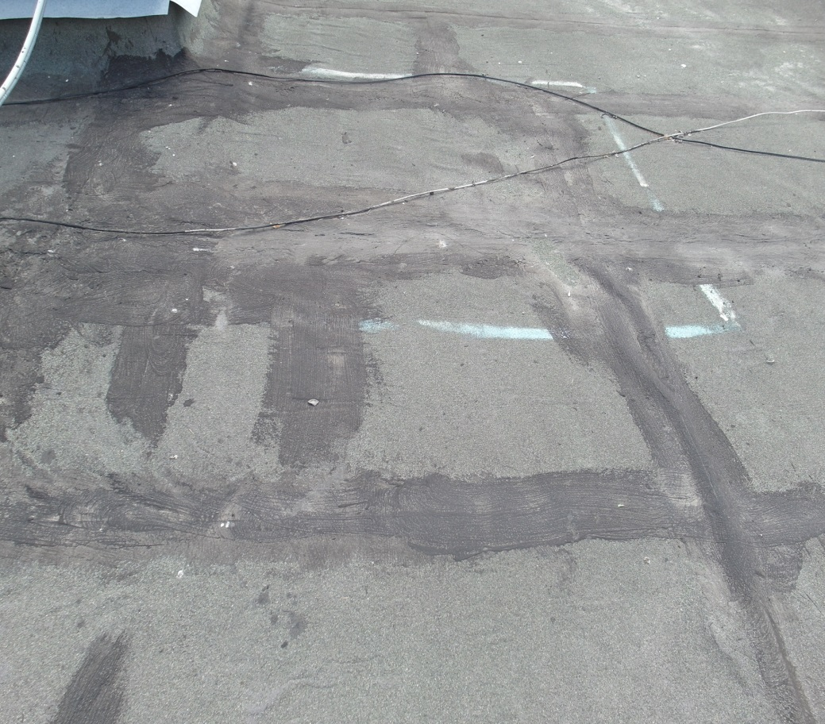
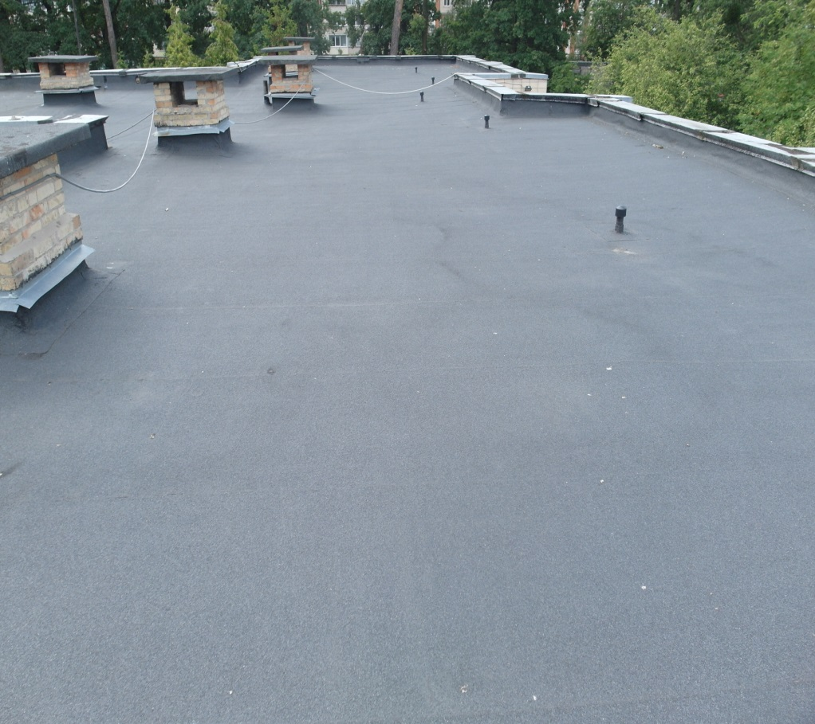
Дошкільний навчальний заклад № 786 (Вул. Спартаківська, 1-А)
Капітальний ремонт покрівлі
Загальна вартість робіт –88 364,40 тис. грн

Slide 12
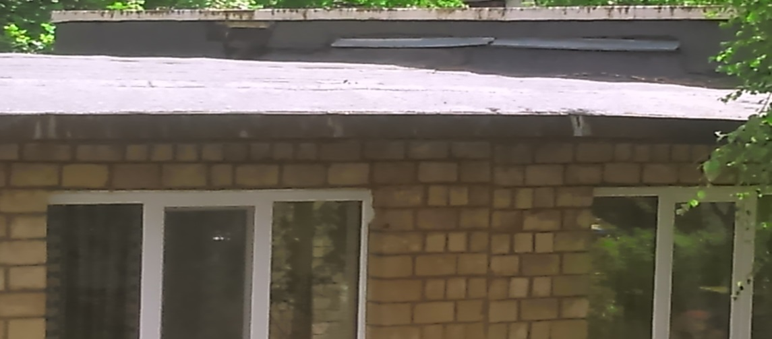
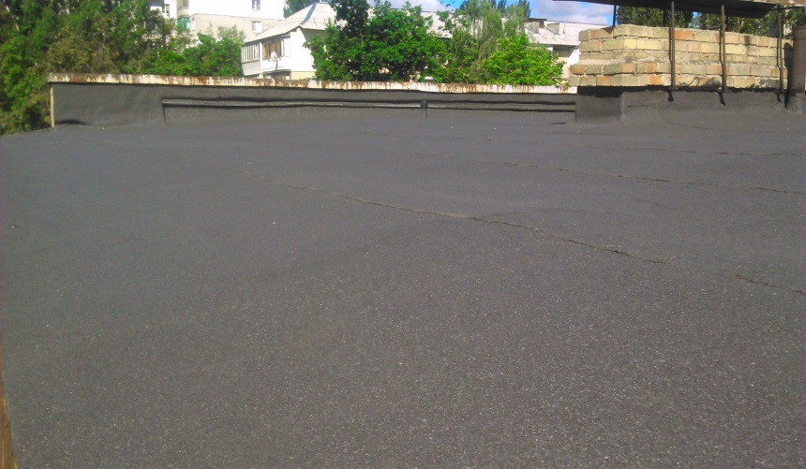
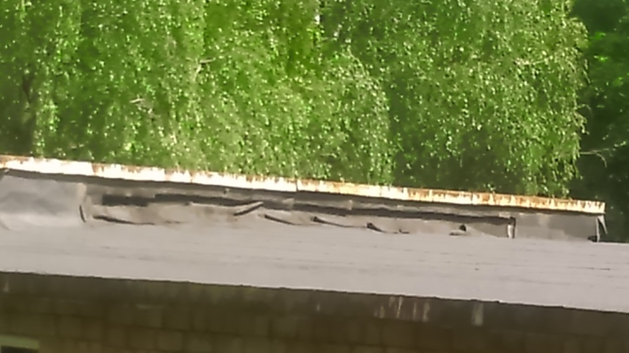
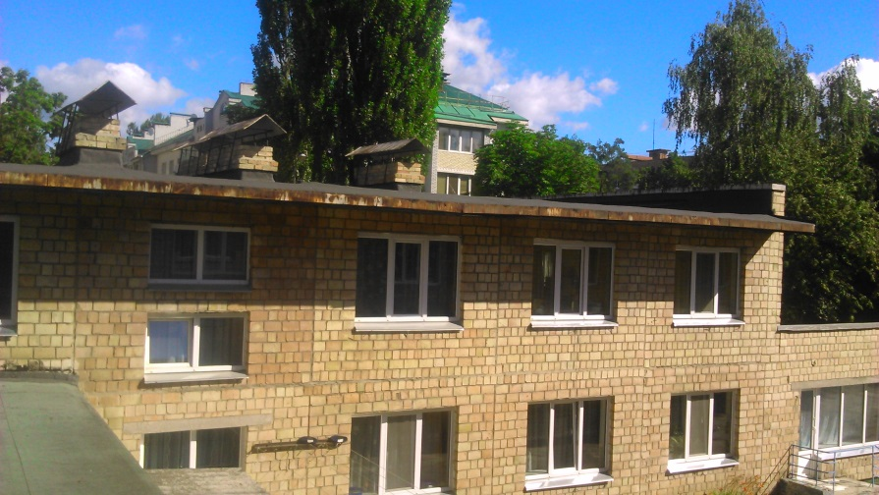
Дошкільний навчальний заклад № 516 (Вул. Зодчих, 50-А)
Капітальний ремонт покрівлі
Загальна вартість робіт –90 027,60 тис. грн

Slide 13
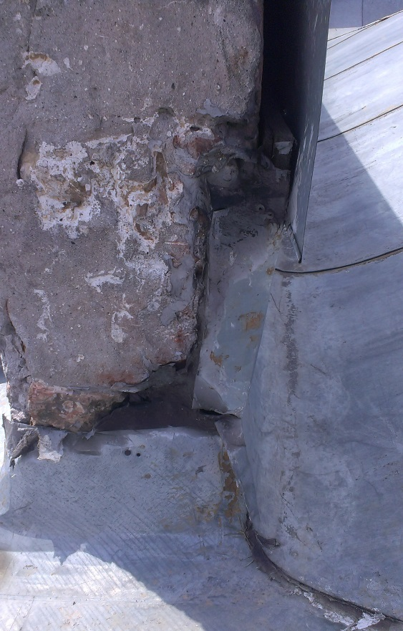
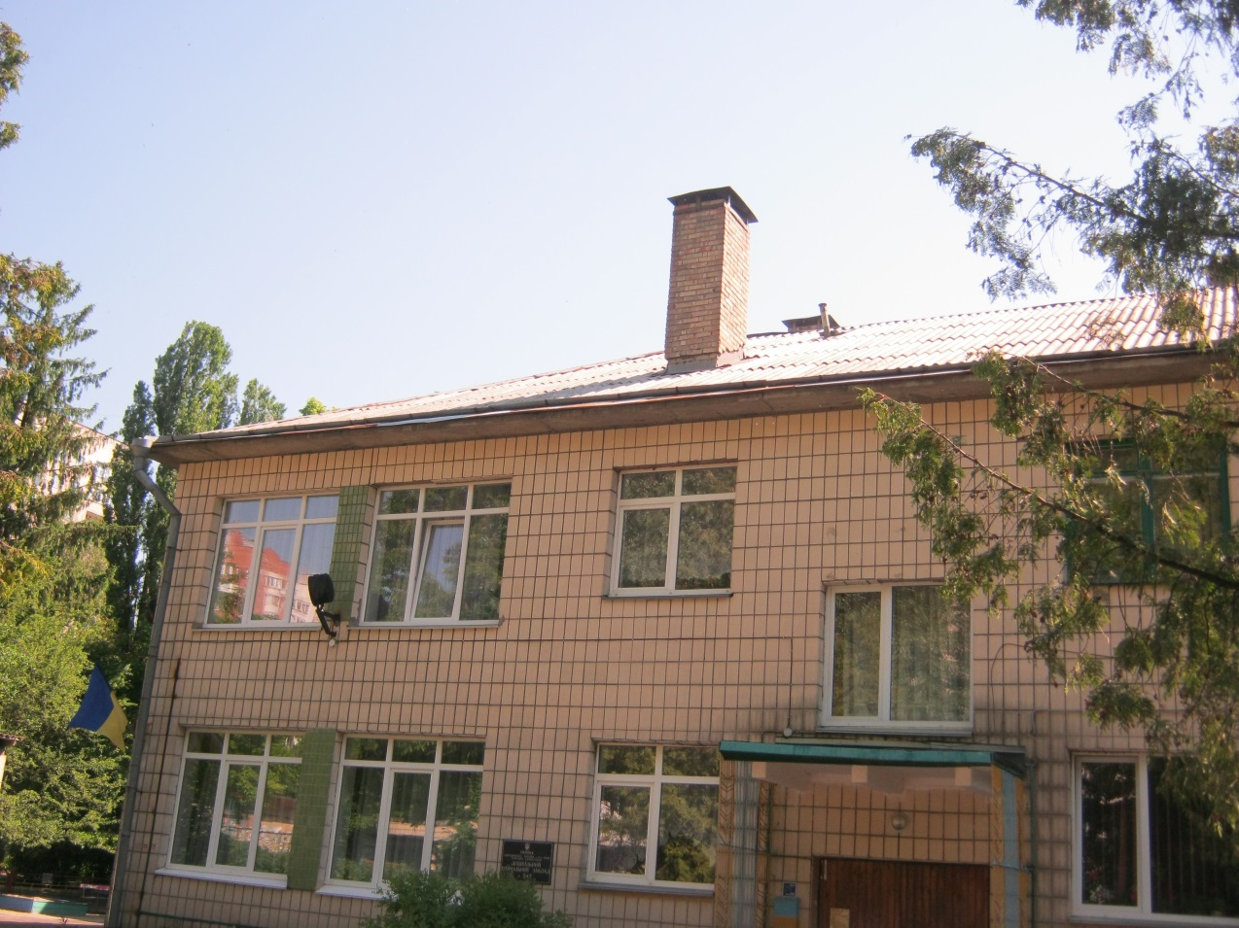
Дошкільний навчальний заклад № 547 (Вул. Академіка Корольова, 8-А)
Капітальний ремонт покрівлі
Загальна вартість робіт –184 268,40 тис. грн

Slide 14
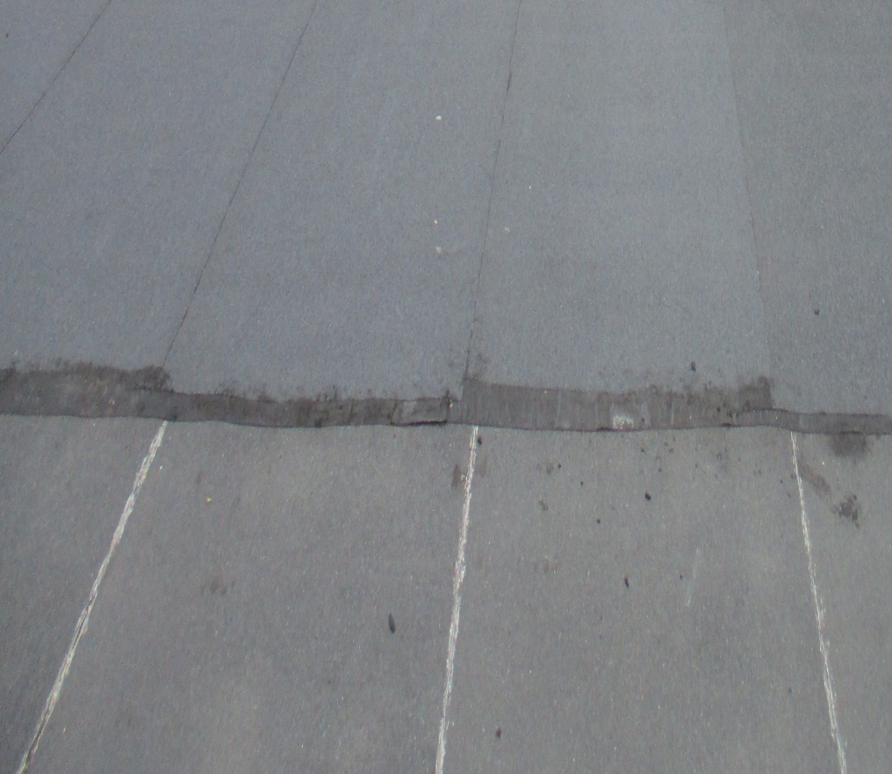
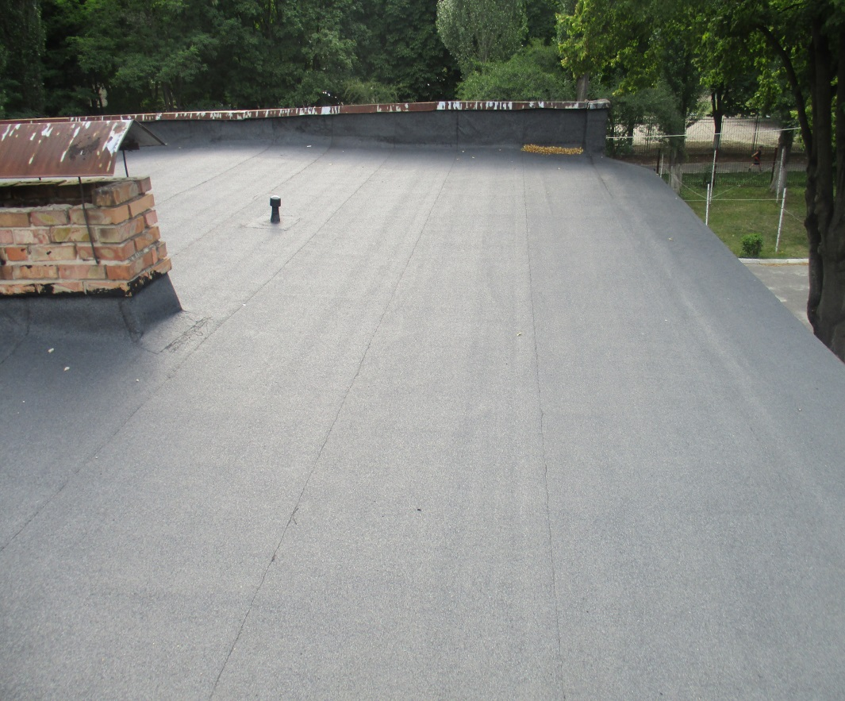
Дошкільний навчальний заклад № 257 (Вул. Василя Кучера, 4-А)
Капітальний ремонт покрівлі
Загальна вартість робіт –189 441,60 тис. грн

Slide 15
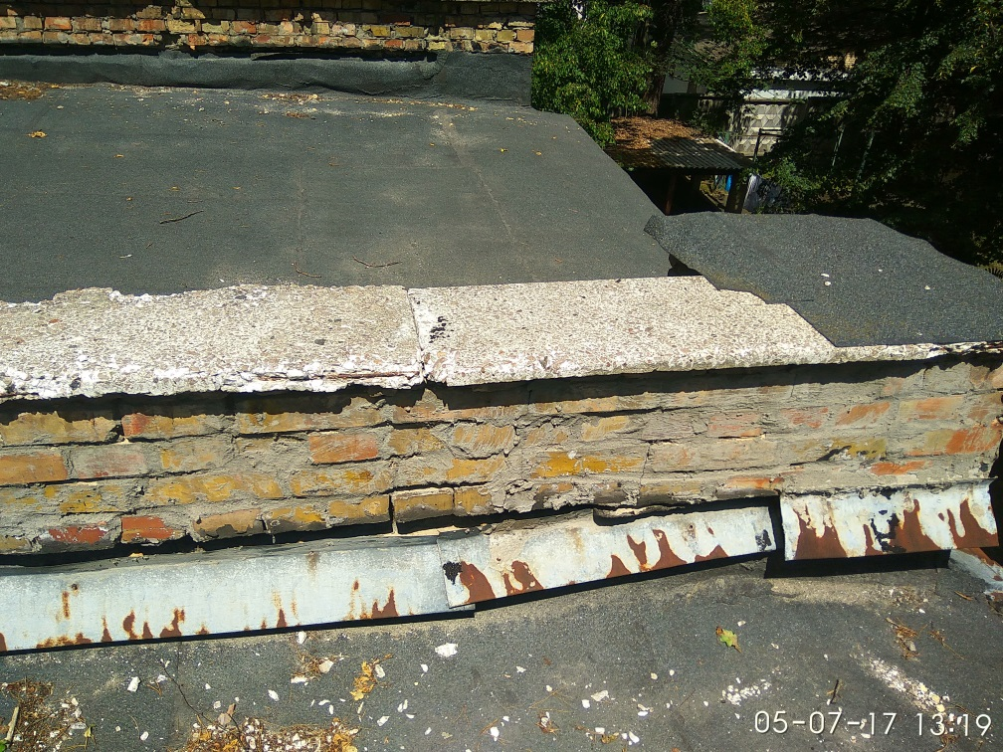
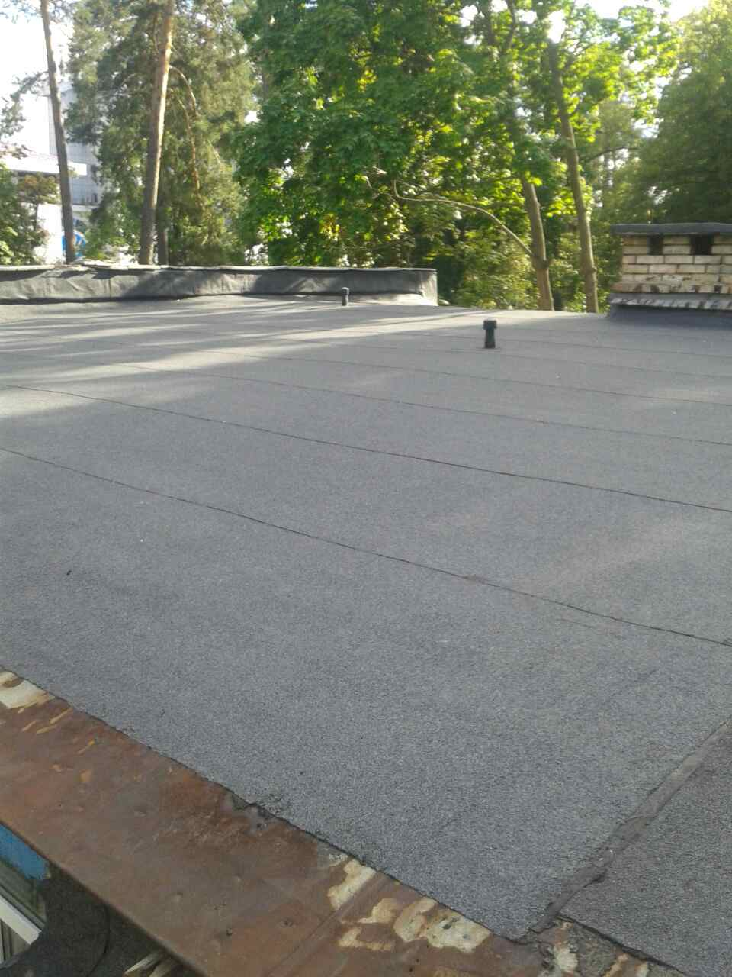
Дошкільний навчальний заклад № 60 (Вул. Львівська, 32)
Капітальний ремонт покрівлі
Загальна вартість робіт –48 992,80 тис. грн

Slide 16
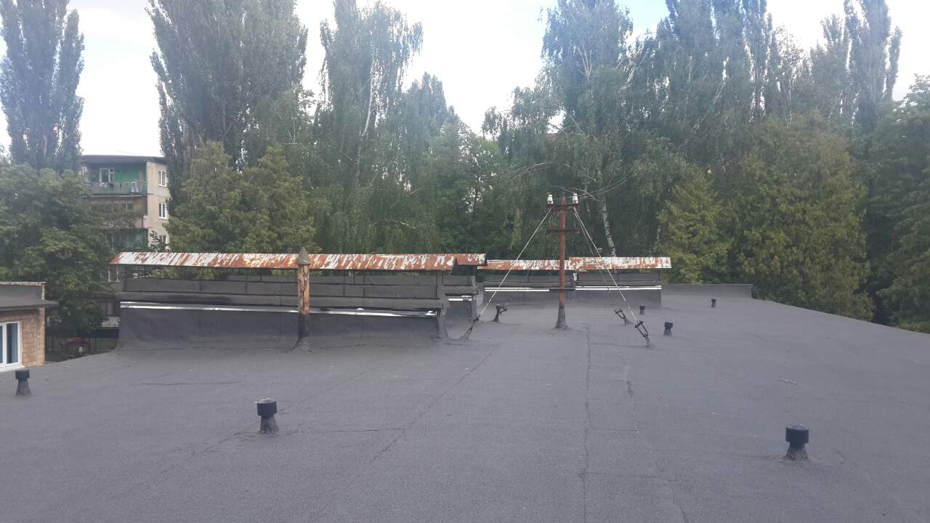
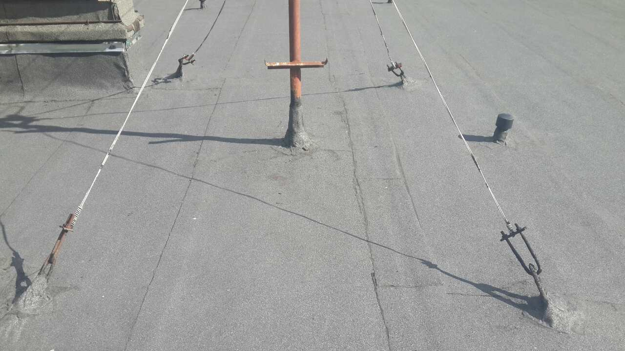
Дошкільний навчальний заклад № 249 (Бульв. Ромена Роллана, 3-А)
Капітальний ремонт покрівлі
Загальна вартість робіт –291 933,60 тис. грн

Slide 17
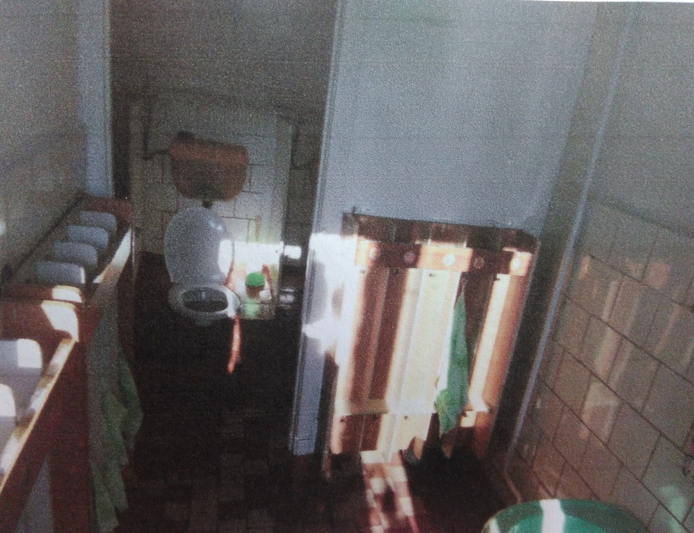
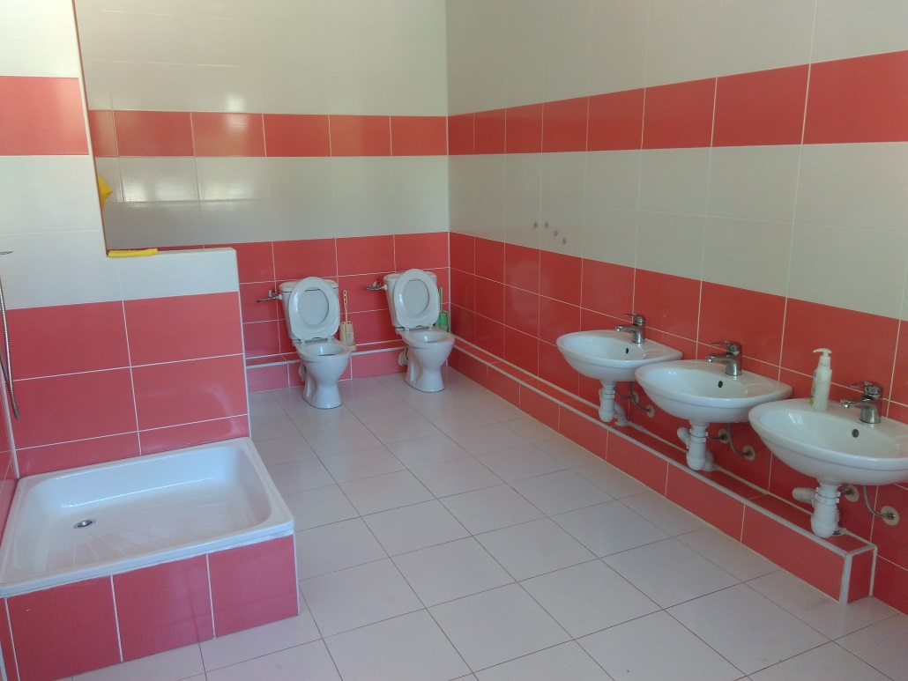
Дошкільний навчальний заклад № 249 (Бульв. Ромена Роллана, 3-А)
Капітальний ремонт місць загального користування
Загальна вартість робіт –290 288,00 тис. грн

Slide 18
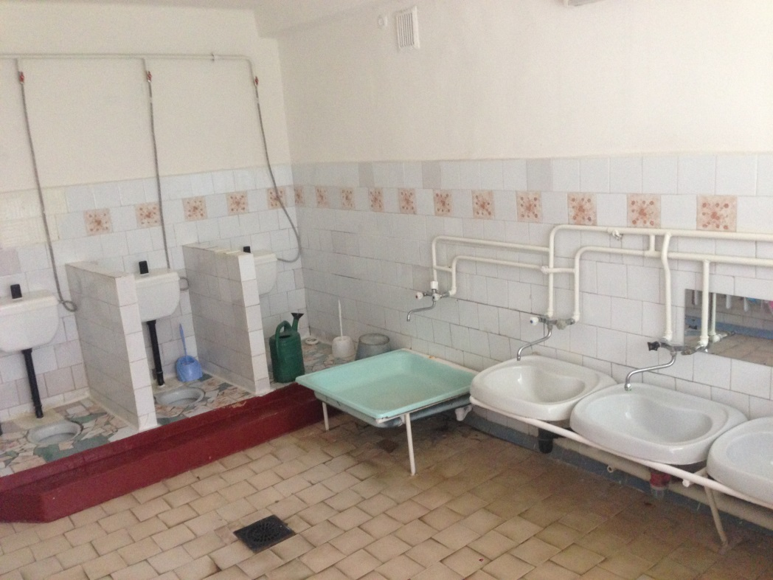
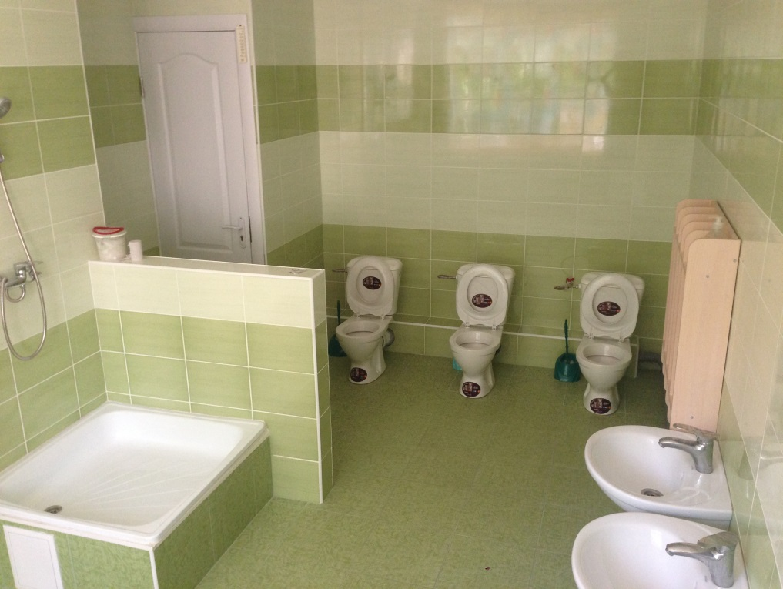
Дошкільний навчальний заклад № 277 (Вул. Василя Кучера, 8-А)
Капітальний ремонт місць загального користування
Загальна вартість робіт –233 775, 20 тис. грн

Slide 19
Загальноосвітні навчальні заклади
(До/Після)

Slide 20
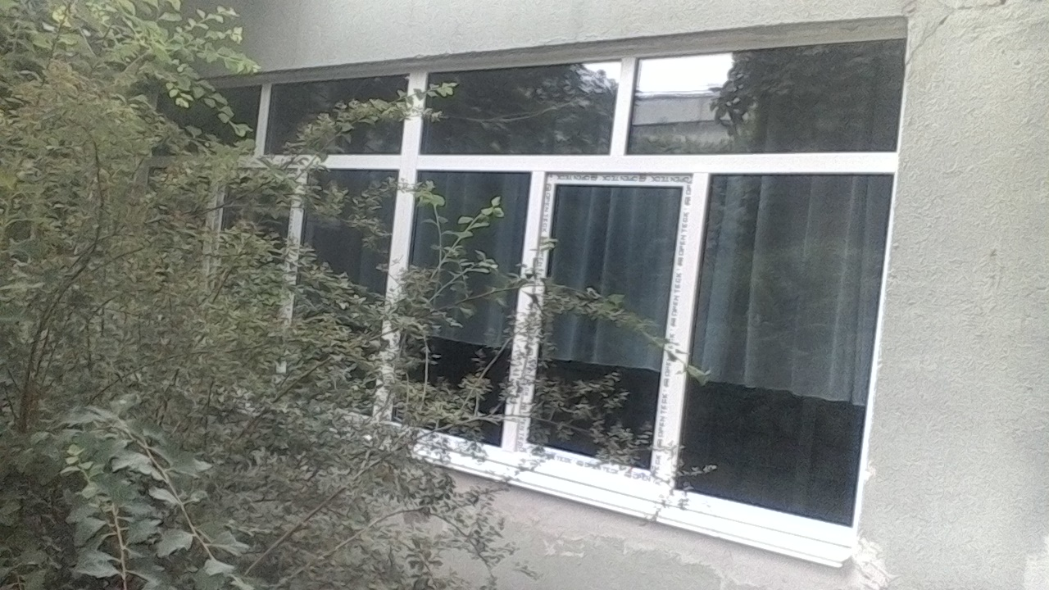
Загальноосвітній навчальний заклад № 215 (Вул. Жмеринська, 20)
Заміна вікон
Загальна вартість робіт –194 512, 40 тис. грн

Slide 21
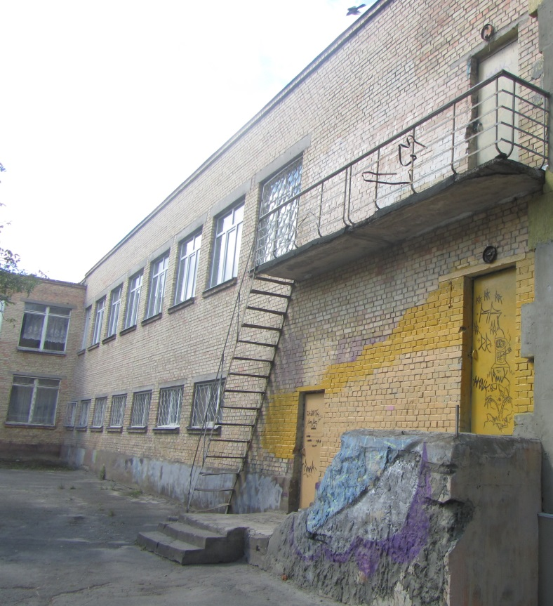
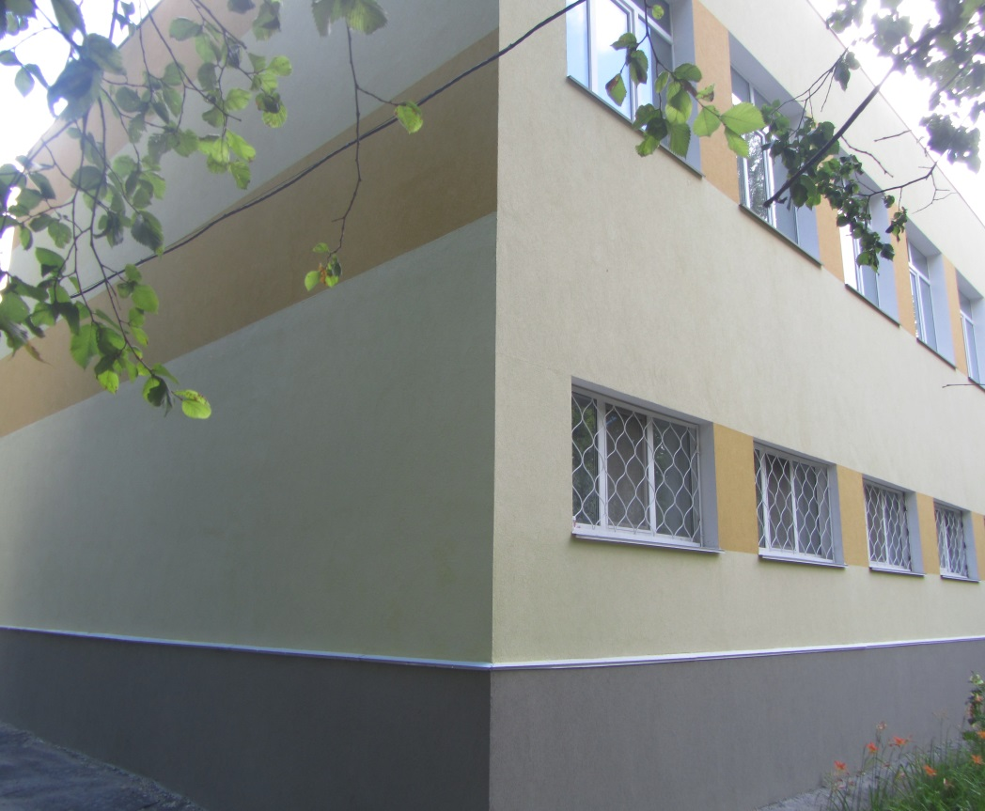
Загальноосвітній навчальний заклад № 205 (Просп. Леся Курбаса, 10-Д)
Капітальний ремонт фасаду
Загальна вартість робіт –489 700, 80 тис. грн

Slide 22
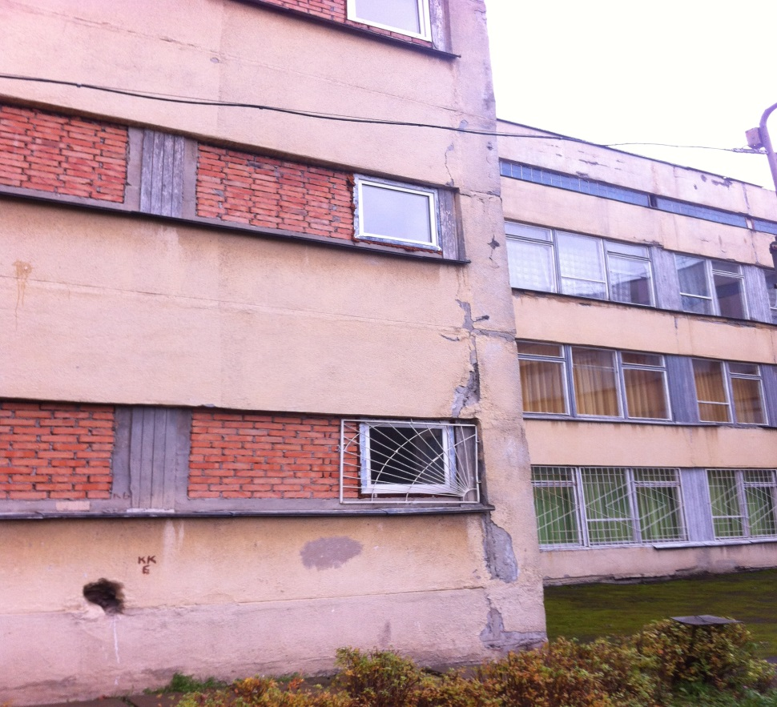
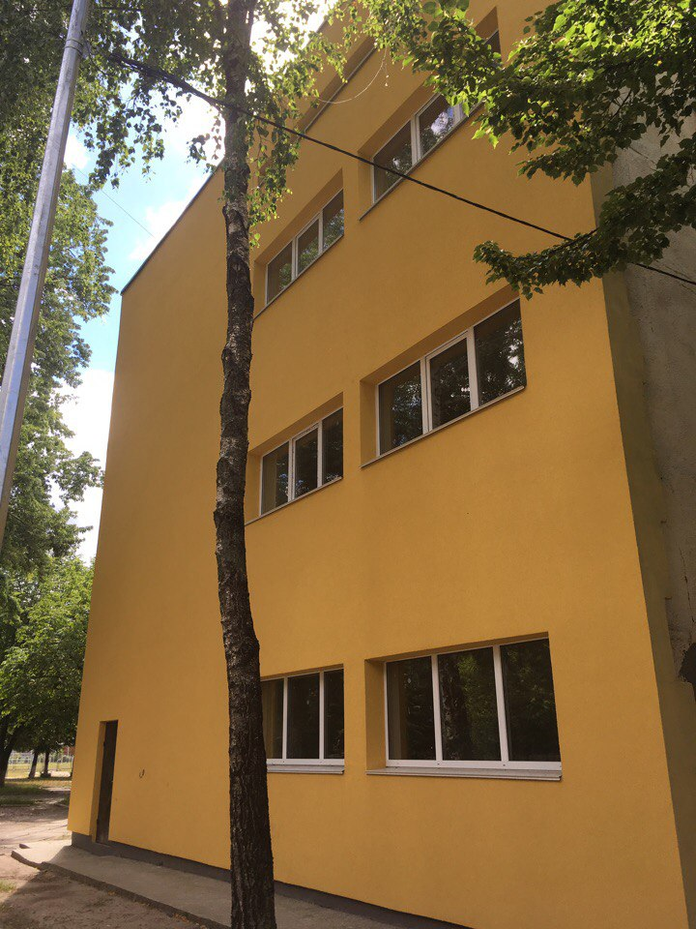
Загальноосвітній навчальний заклад № 223 (Вул. Жолудєва, 6-Г)
Капітальний ремонт фасаду
Загальна вартість робіт –430 737, 60 тис. грн

Slide 23
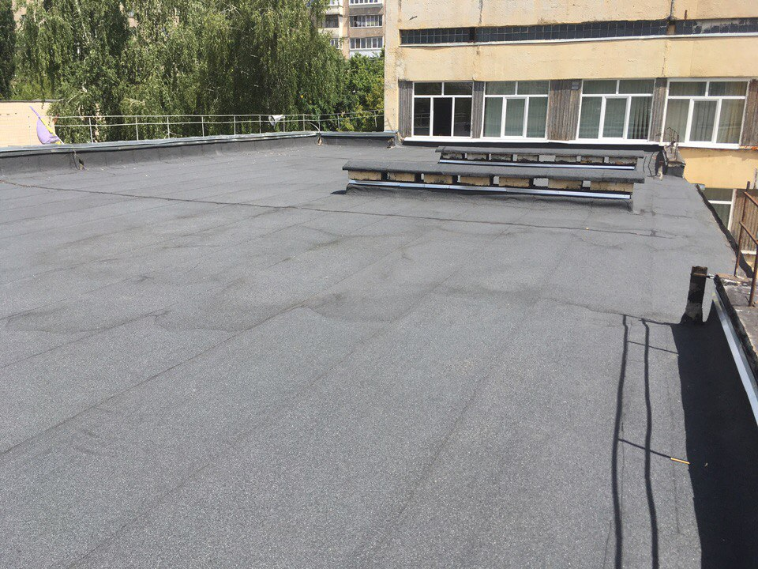
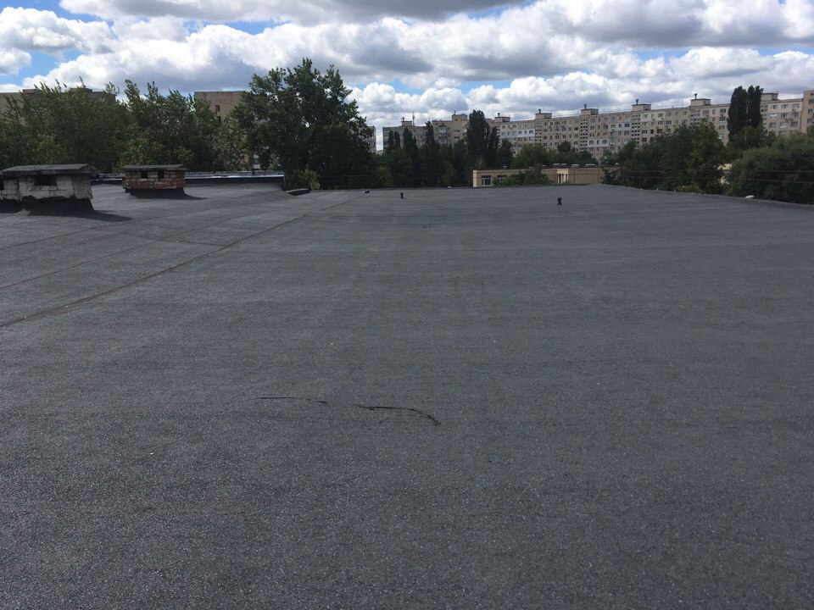
Загальноосвітній навчальний заклад № 223 (Вул. Жолудєва, 6-Г)
Капітальний ремонт покрівлі
Загальна вартість робіт –417 556, 00 тис. грн

Slide 24
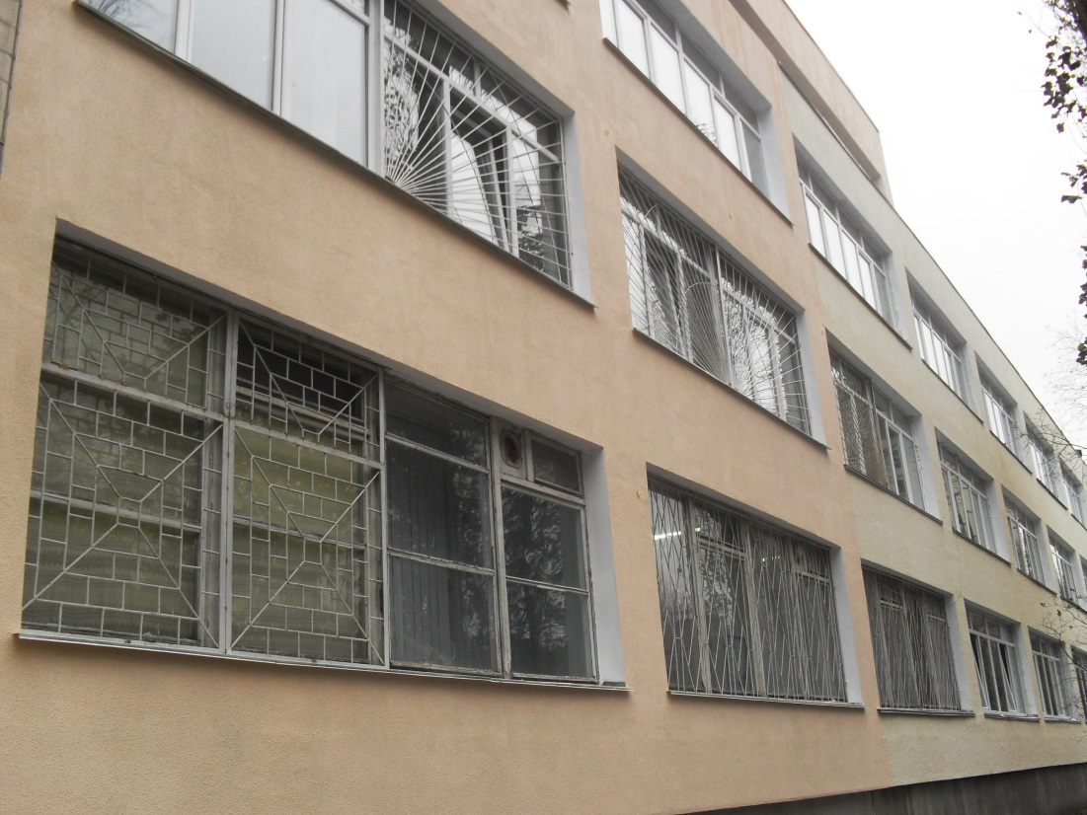
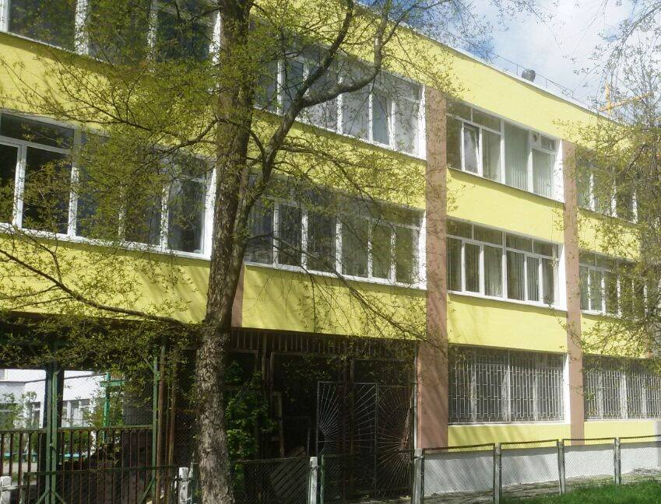
Загальноосвітній навчальний заклад № 72 (Вул. Генерала Наумова, 35-А)
Капітальний ремонт фасаду
Загальна вартість робіт –775 420, 60 тис. грн

Slide 25
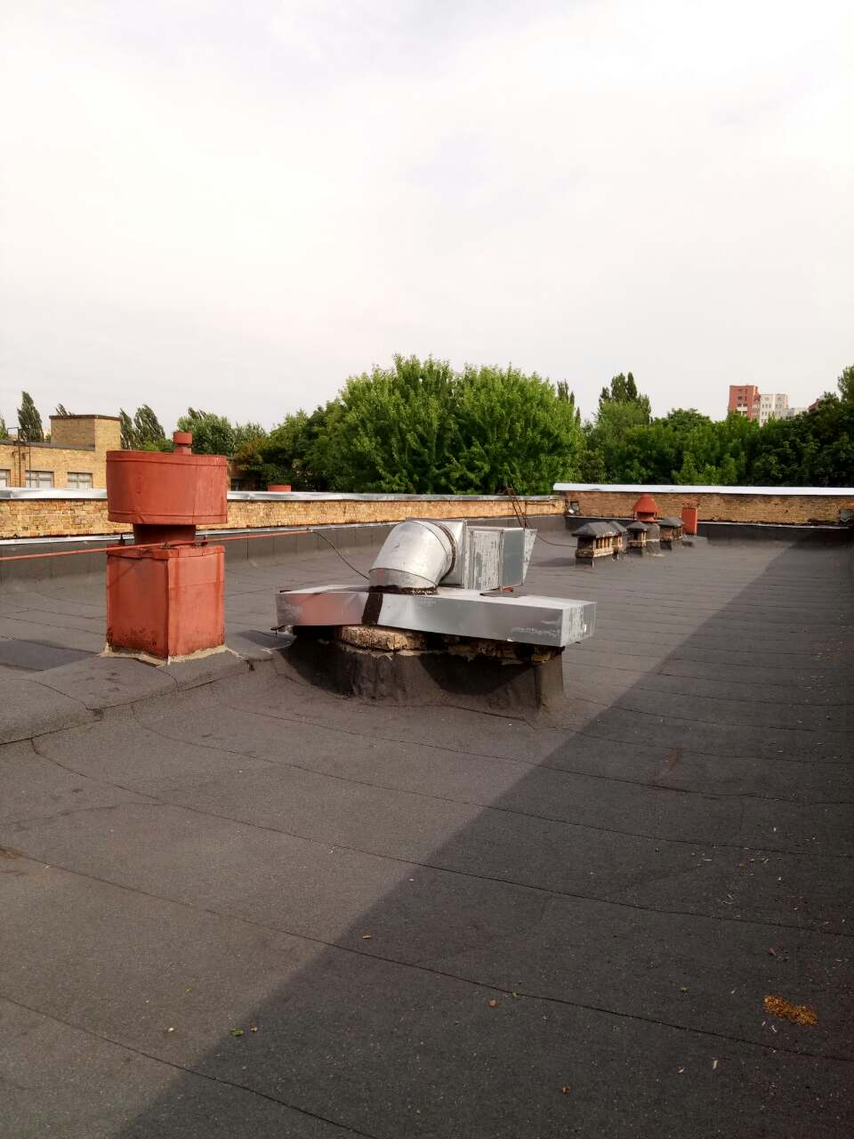
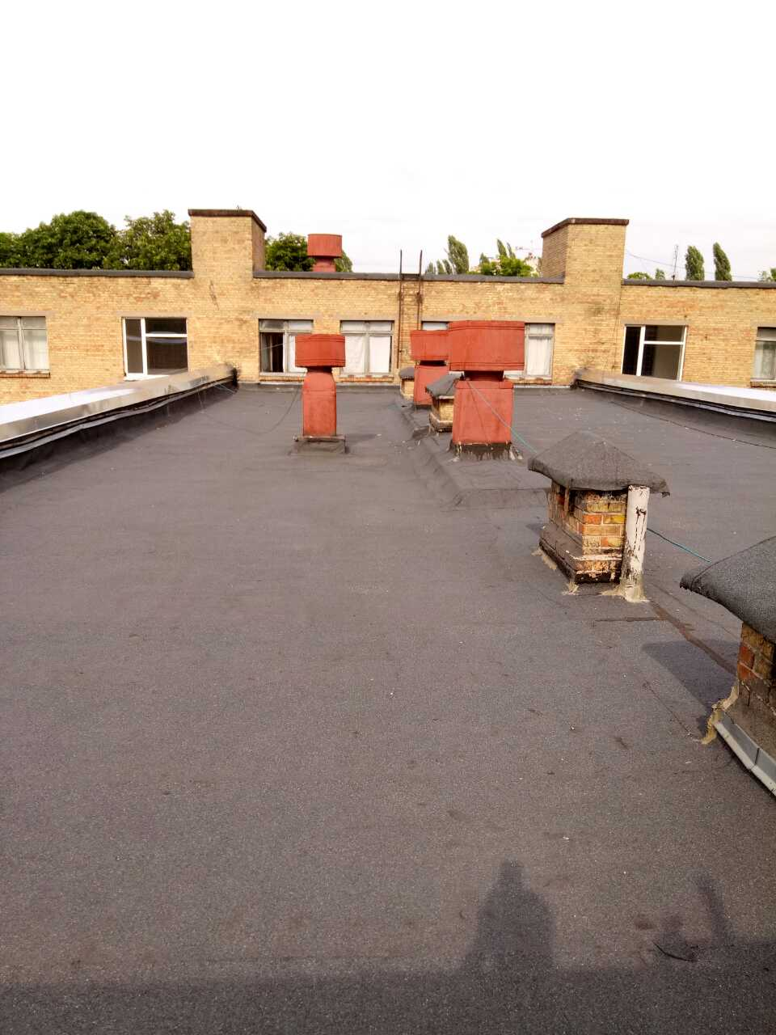
Загальноосвітній навчальний заклад № 83 (Вул. Героїв Космосу, 3)
Капітальний ремонт покрівлі
Загальна вартість робіт –391 913, 00 тис. грн

Slide 26
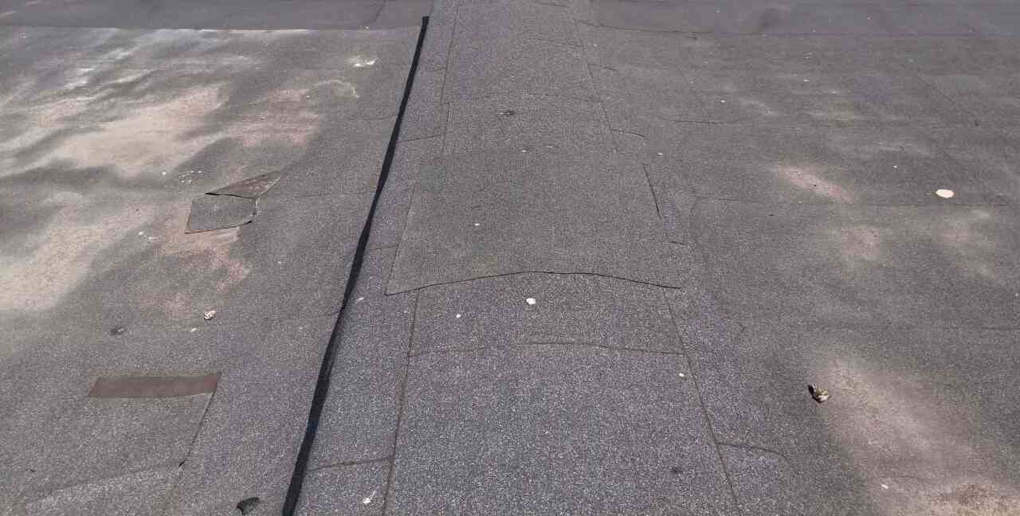
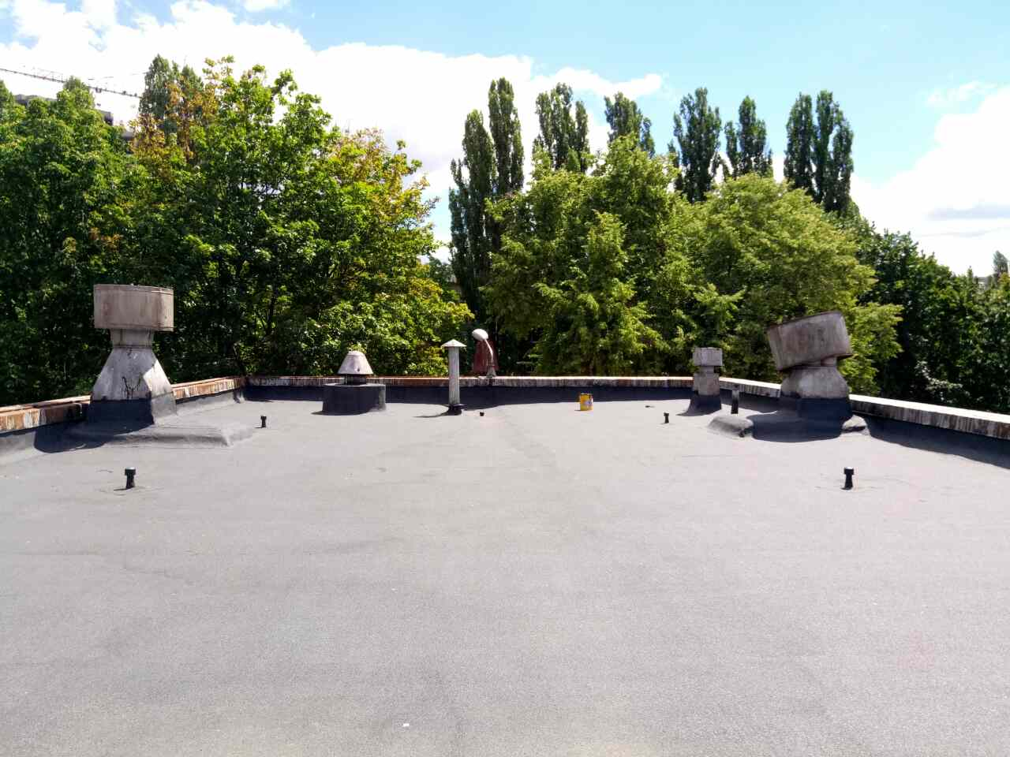
Загальноосвітній навчальний заклад № 197 (Вул. Генерала Потапова, 12)
Капітальний ремонт покрівлі
Загальна вартість робіт –172 651, 20 тис. грн

Slide 27
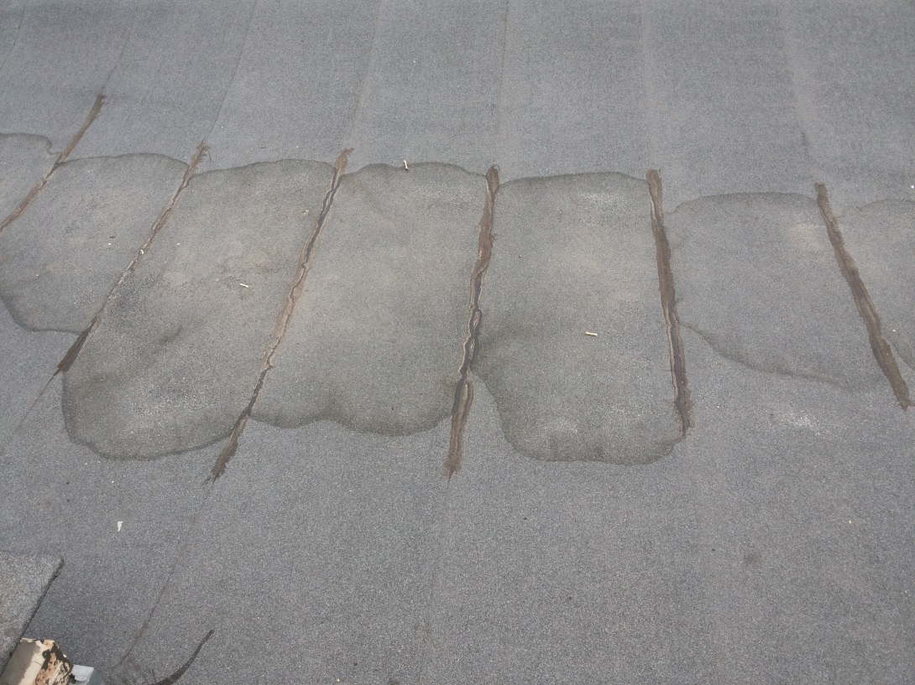
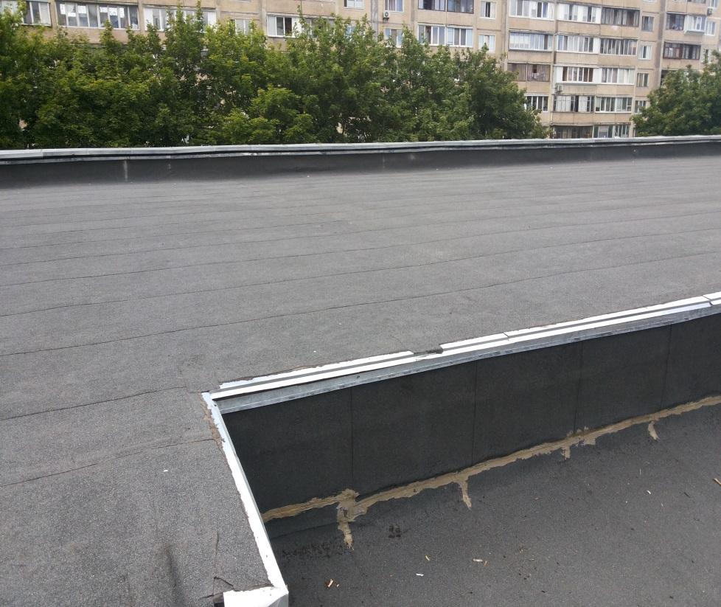
Загальноосвітній навчальний заклад № 253 (Вул. Жмеринська, 34)
Капітальний ремонт покрівлі
Загальна вартість робіт –319 606, 00 тис. грн

Slide 28
Загальноосвітній навчальний заклад № 288 (Вул. Ірпінська, 68-А)
Капітальний ремонт покрівлі
Загальна вартість робіт –143 556, 00 тис. грн

Slide 29
Київська гімназія № 154 (Просп. Перемоги, 63)
Капітальний ремонт покрівлі
Загальна вартість робіт –632 741, 60 тис. грн

Slide 30
Загальноосвітній навчальний заклад № 185 (Вул. Серпова, 20/6)
Капітальний ремонт місць загального користування
Загальна вартість робіт –195 816, 35 тис. грн

Slide 31
Загальноосвітній навчальний заклад № 185 (Вул. Серпова, 20/6)
Капітальний ремонт стадіонів
Загальна вартість робіт –195 816, 35 тис. грн

Slide 32
Загальноосвітній навчальний заклад № 196 (Вул. Зодчих, 22)
Капітальний ремонт стадіонів
Загальна вартість робіт –97 290, 00 тис. грн

Slide 33
Загальноосвітній навчальний заклад № 200 (Вул. Семашка, 9)
Капітальний ремонт стадіонів
Загальна вартість робіт –29 262, 66 тис. грн

Slide 34
Позашкільні навчальні заклади
(До/Після)

Slide 35
Центр військово-патріотичного та спортивного виховання молоді «Десантник» (Вул. Жолудєва, 6-Д)
Заміна вікон
Загальна вартість робіт –280 200,00 тис. грн

Slide 36
Центр військово-патріотичного та спортивного виховання молоді «Десантник» (Просп. Леся Курбаса, 12-Г)
Капітальний ремонт покрівлі
Загальна вартість робіт –183 980, 40 тис. грн

Slide 37
Центр військово-патріотичного та спортивного виховання молоді «Десантник» (Просп. Леся Курбаса, 18-Д)
Капітальний ремонт покрівлі
Загальна вартість робіт –182 896, 80 тис. грн

Slide 38
Центр творчості дітей та юнацтва (Вул. Чистяківська ,18)
Заміна вікон
Загальна вартість робіт –292 849, 00 тис. грн

Slide 39
Дякую за увагу!

